Slide 1
ТЕНДЕНЦИИ В БЕЗОПАСНОСТТА НА АНО ПРЕЗ 2016 г.
Пламен Христов
Директор на дирекция „Безопасност и Качество“

Slide 2
ОБЩ БРОЙ ОБСЛУЖЕНИ ВС
През 2016 г. са обслужени 777 862 (774 702 ВС през 2015 г.)
За последните пет години от 2012 до 2016 година има тенденция на увеличение на обслужените ВС - общо за периода над 38%

Slide 3
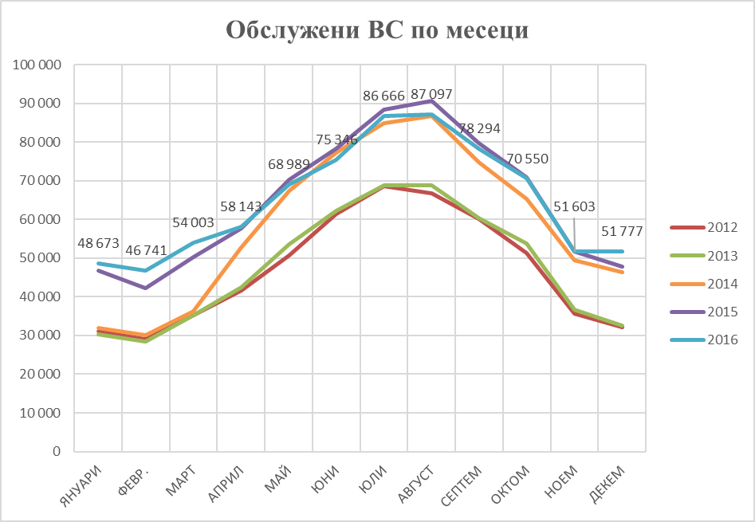

Slide 4
ОБСЛУЖЕНИ ПРЕЛИТАЩИ ВС
Наблюдава се намаление на общия брой обслужени прелитащи ВС - с 3.06% спрямо предходната 2015 година, независимо от увеличението през зимните месеци на 2016 г.

Slide 5
ОБСЛУЖЕНИ ИЗЛЕТЕЛИ И КАЦНАЛИ ВС -1
Общият брой на обслужените излетели и кацнали ВС за 2016 г. се е увеличил с 15% за международните летища в Р. България.

Slide 6
ОБСЛУЖЕНИ ИЗЛЕТЕЛИ И КАЦНАЛИ ВС
 | 2015 | 2016 | Δ,%
LBSF | 44472 | 52318 | +18%
LBBG | 18276 | 20895 | +14%
LBWN | 11947 | 14809 | +24%
LBPD | 3137 | 2463 | -21%
LBGO | 1974 | 1242 | -37%
Общо | 79806 | 91727 | +15%

Slide 7
НАТОВАРВАНЕ СОФИЯ КОНТРОЛ
В ПИКОВИТЕ ЧАСОВЕ
През 2016 г. има 2 случая на превишаване на секторния капацитет. Установява се намаляване на случаите спрямо 2015 г. (16 броя) , при 56 случая през 2014 г.

Slide 8
АНАЛИЗ НА РЕГИСТРИРАНИТЕ АВИАЦИОННИ СЪБИТИЯ – 1
През 2016 г. са докладвани 487 (351) събития, от които инцидентите са:
    3 (три) Голям инцидент с клас на сериозност “B” с принос на органа за ОВД
    3 (три) събития с клас на сериозност “С” с принос на органите за ОВД
    3 (три) събития с клас на сериозност “Е” с принос на органите за ОВД

Slide 9
АНАЛИЗ НА РЕГИСТРИРАНИТЕ АВИАЦИОННИ СЪБИТИЯ – 2
Посочените събития са както следва:
1 кацане без разрешение на РМ Кула
8 случая на намалена норма на радарна сепарация

Slide 10
ДРУГИ СЪБИТИЯ – 1
Минаване на ВС на втори кръг след издадено разрешение за кацане
Регистрирани са 104 събития, което e близо 100% увеличение спрямо 2015 г. (53)

Slide 11
ДРУГИ СЪБИТИЯ – 2
Неразрешено навлизане във BП
През периода са регистрирани общо 44 събития, от които основната част (27) са свързани с нарушители във ВП на РПИ над акваторията на Черно море.
Общият брой на събитията в сравнение с 2015г. се увеличава с 69% (26 за 2015г.).

Slide 12
ДРУГИ СЪБИТИЯ – 3
Сблъсък с птици
През отчетният период има увеличение с около 14 % на събитията от този вид спрямо 2015 г. – 75 (66) като броят им е около средния за 3 годишен период (между 81 и 66 за 2014-2016 г.).

Slide 13
АНАЛИЗ НА РЕГИСТРИРАНИТЕ СЪБИТИЯ ПРИ УВД В ТЕХНИЧЕСКА ДЕЙНОСТ
Общ брой събития
През 2016 година са докладвани 1051 събития, от които:
      15 инцидента с клас на сериозност (C) са с принос
      За сравнение през 2015 г. има 27 инцидента с клас на сериозност (С) с принос

Slide 14
КОРЕКТИВНИ ИНДИКАТОРИ ПО БЕЗОПАСНОСТ
Инциденти с клас на сериозност B (голям инцидент) – 3 или брой събития по причина на ОВД към 100 000 обслужени ВС: 0.39
Инциденти с клас на сериозност C (значителен инцидент) – 3 или брой събития по причина на ОВД към 100 000 обслужени ВС: 0.39
Специфични събития, свързани с ОВД, с клас на сериозност C – 15 събития, свързани с ОВД към 8760 часа: 1.7х10⁻³

Slide 15
ЦЕЛЕВИ НИВА ПО БЕЗОПАСНОСТ - 1

Slide 16
ЦЕЛЕВИ НИВА ПО БЕЗОПАСНОСТ – 2
За 2016 г. следва, че при обслужени 777 882 ВС, са приемливи почти 4 броя АИ с клас на сериозност А + B и 15 броя АИ с клас на сериозност C, а в действителност са настъпили 3 (три) броя АИ (клас А+B) и 6 (шест) броя АИ с клас на сериозност С + Е
ДП РВД е постигнало ЗНБ за 2016 г.

Slide 17
ДЪЛГОСРОЧНИ ТЕНДЕНЦИИ В БЕЗОПАСНОСТТА НА АНО

Slide 18
Въпроси?

